Slide 1
Německo skončí s uhlím do roku 2038
ČTK, Redakce
26.1.2019 v 13:43

Slide 2
Německo skončí s uhlím do roku 2038
Odklon od uhlí, z něhož nyní Německo čerpá asi třetinu energie, má být podle komise oficiálně pojmenované Růst, strukturální změny
a zaměstnanost postupný. Do roku 2022 se podle plánu, který dnes komise v Berlíně představila na tiskové konferenci, uzavřou černouhelné a hnědouhelné elektrárny o celkovém výkonu 12,5 gigawattu. Do roku 2030 se pak počítá s koncem dalších elektráren, takže v tu dobu by spolková republika z uhlí získávala maximálně 17 gigawattů ročně (devět z hnědouhelných elektráren a osm
z černouhelných), zatímco dnes je to kolem 45 gigawattů.
Zdroj (336 stran): http://docs.dpaq.de/14440-190126_abschlussbericht_kommission_wachstum_strukturwandel_und_besch_ftigung_beschluss.pdf

Slide 3
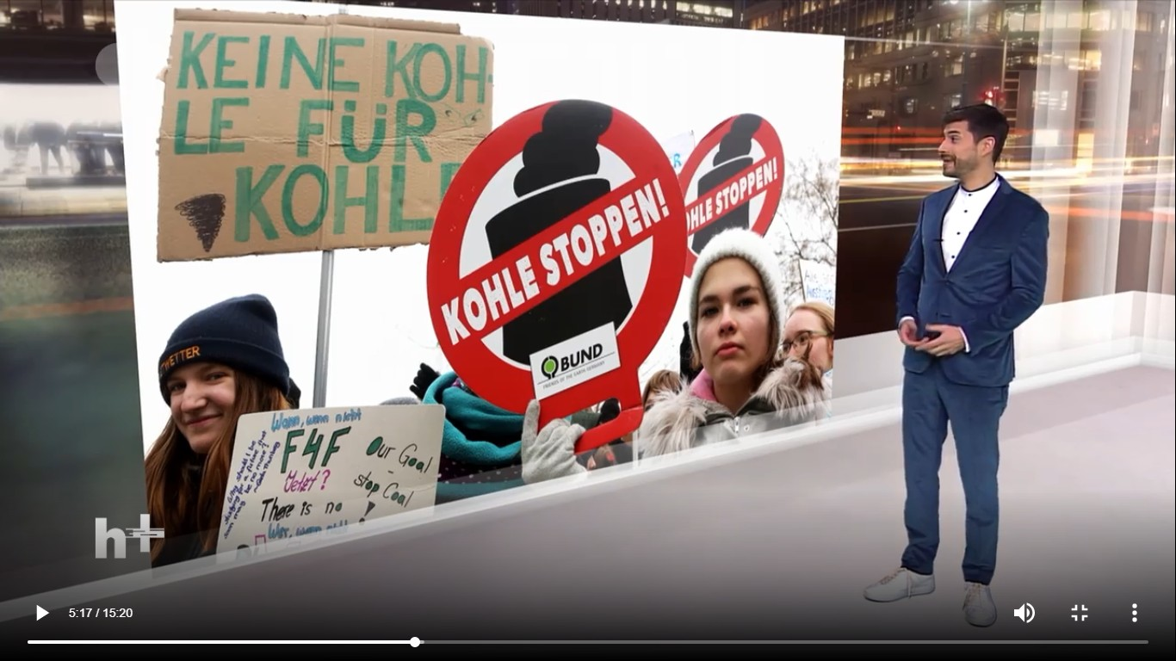

Slide 4
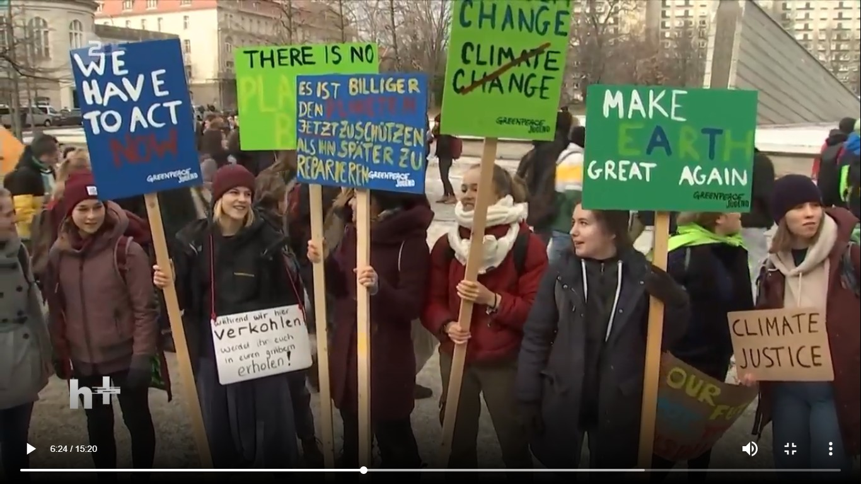
Demonstrující školy – nadšení pro ochranu klimatu

Slide 5
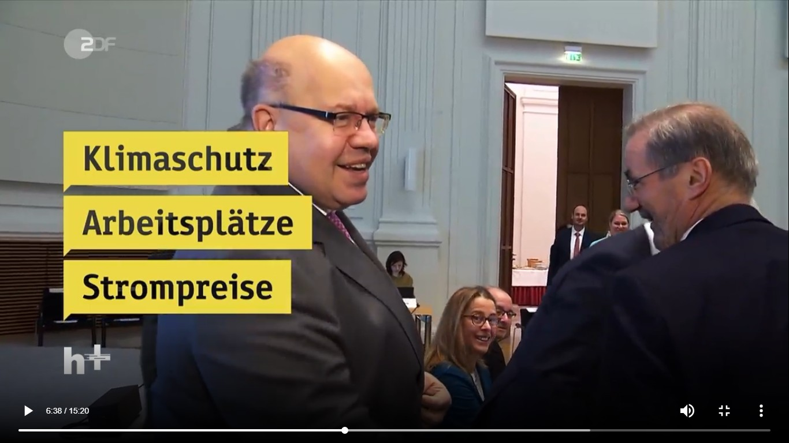
Ochrana klimatu
Pracovní místa
Cena energie

Slide 6
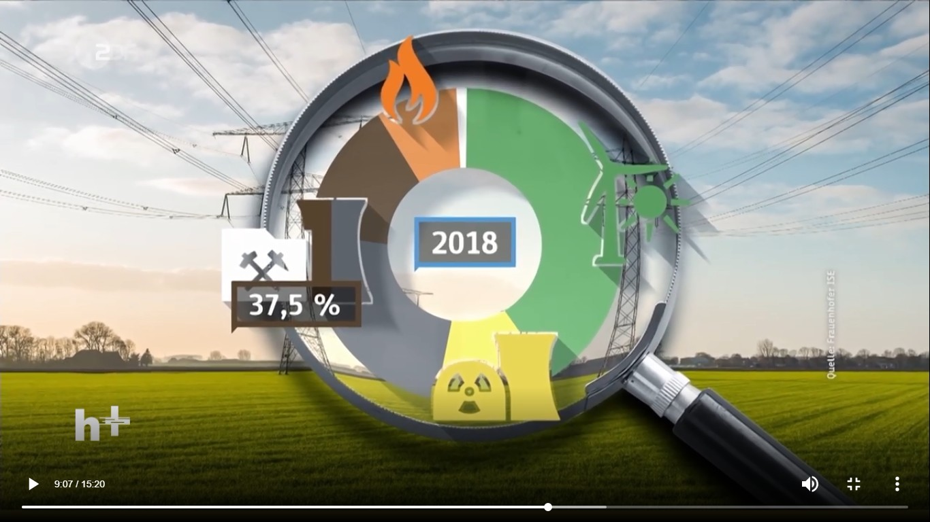

Slide 7
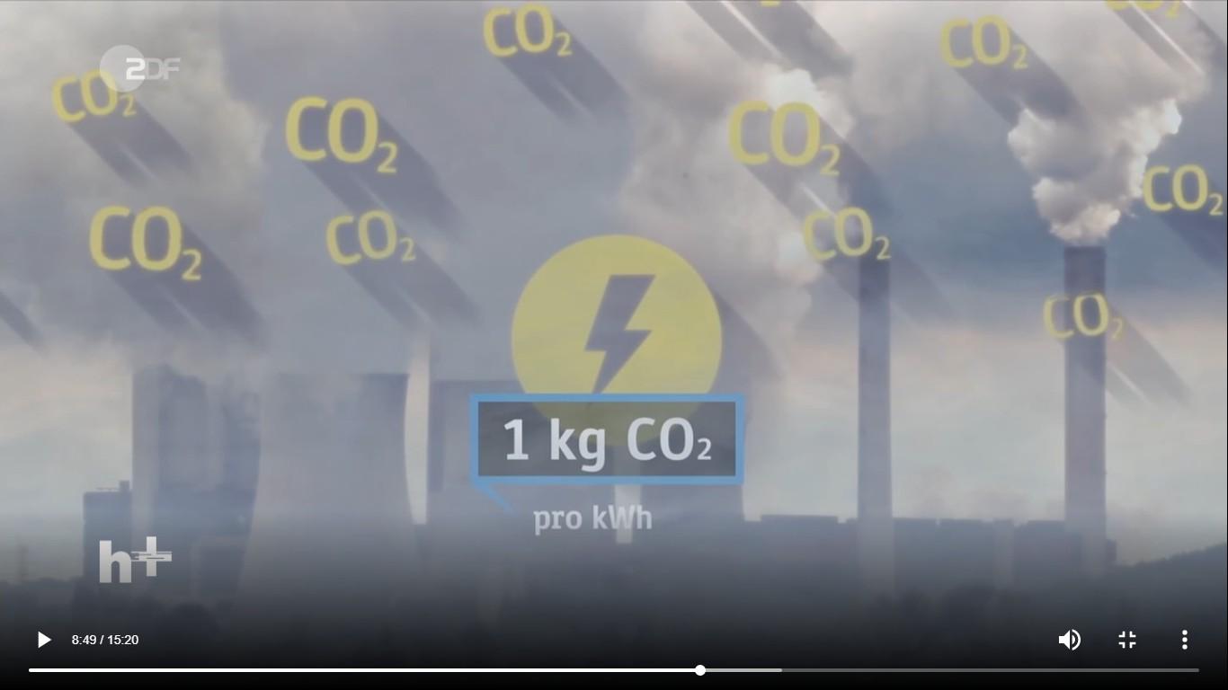
Vyrobit jednu kilowatu z hnědého uhlí znamená produkci jednoho kilogramu CO₂

Slide 8
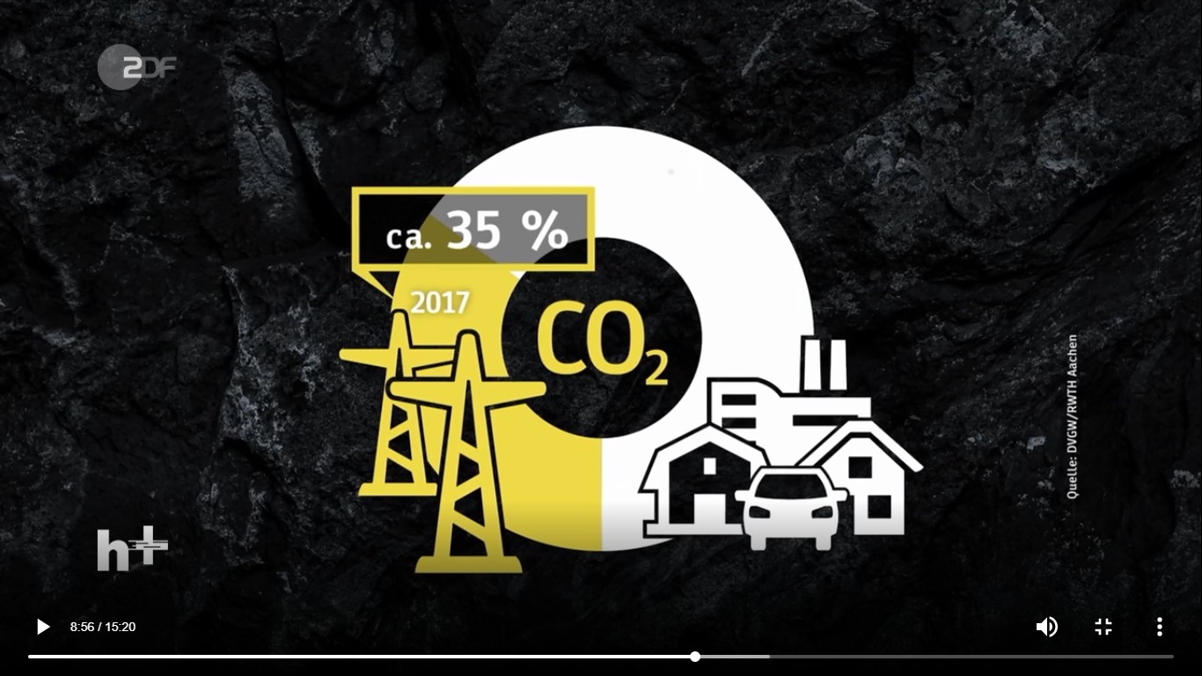

Slide 9
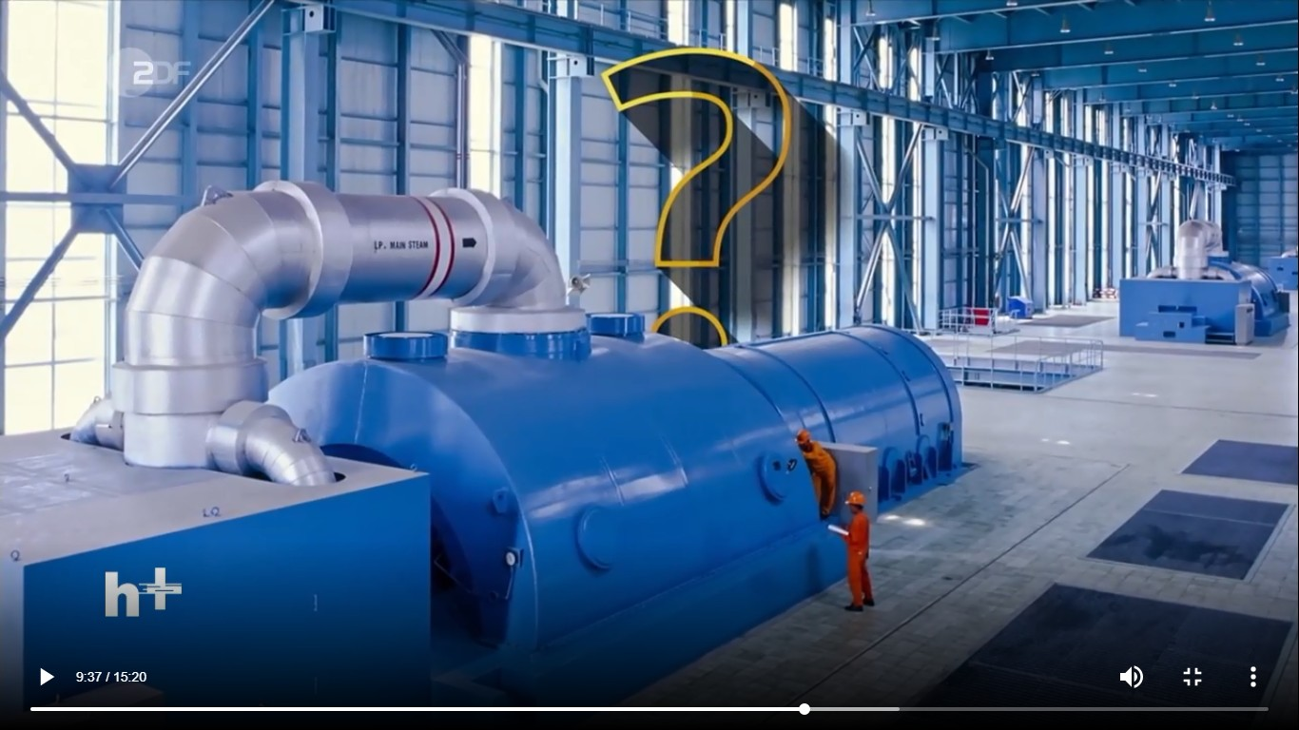
Náhrada uhlí plynem?

Slide 10
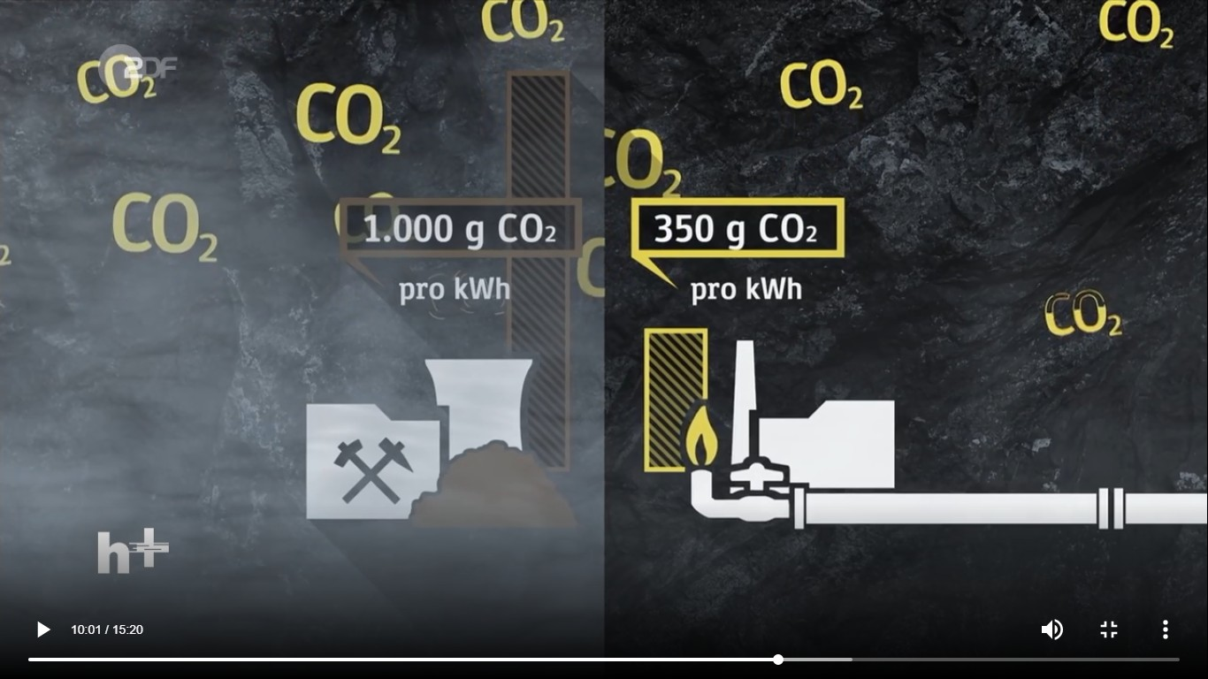
Snížení produkce CO₂ při nasazení plynu proti hnědému uhlí

Slide 11
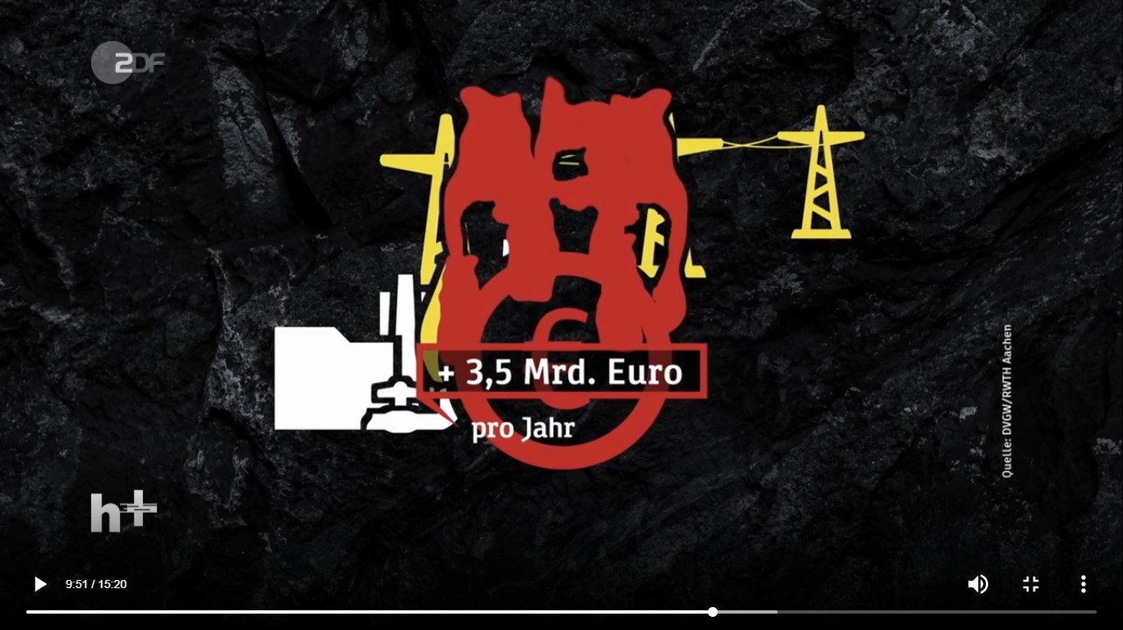
Náhrada uhlí plynem v uhelných elektrárnách by v Německu znamenala nárůst cen energie za rok o 3,5 miliard EURO

Slide 12
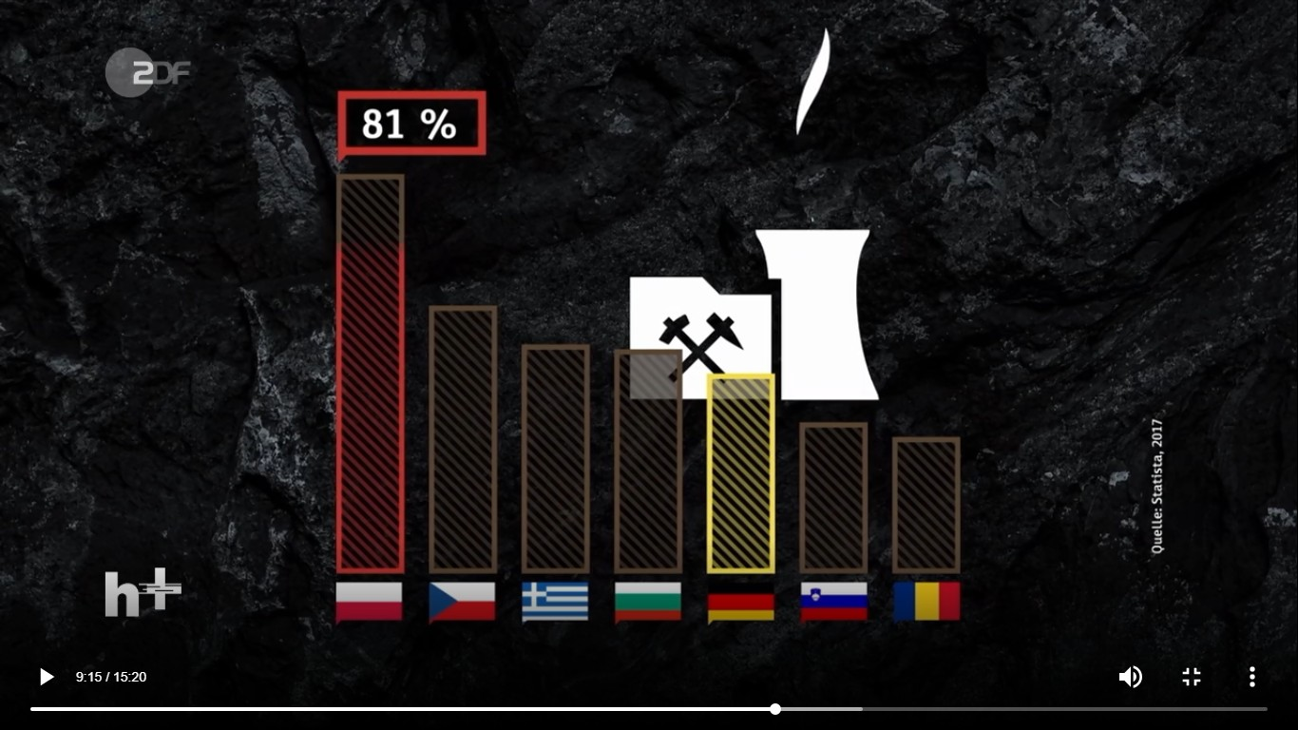
Polsko vyrábí elektrický proud z 81% z hnědého uhlí

Slide 13
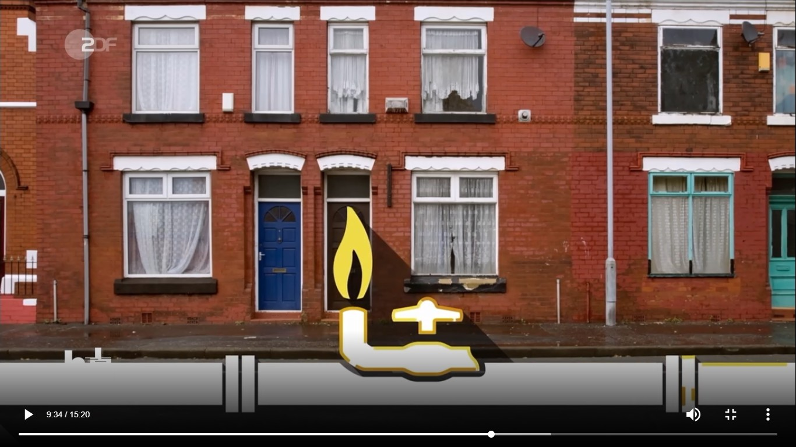
ANGLIE využívá hlavně plyn pro výrobu elektrické energie

Slide 14
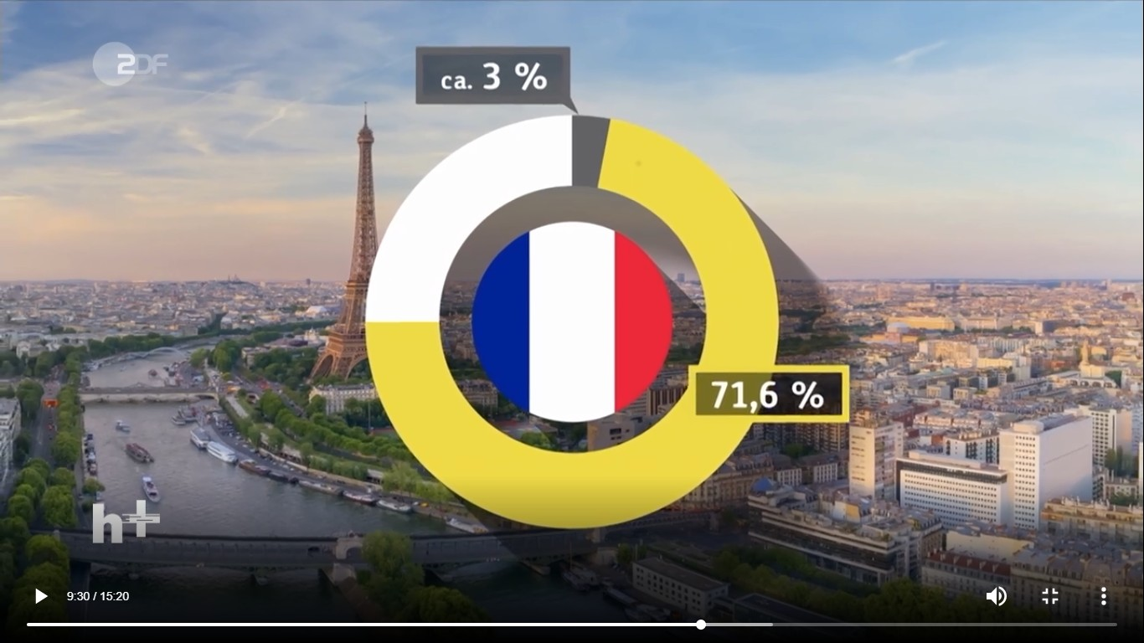
ATOMOVÁ ENERGIE
Francie

Slide 15
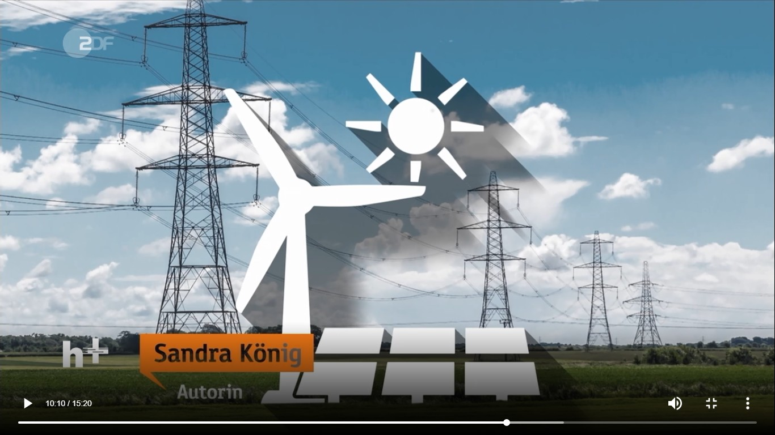
Vystačí si Německo skutečně jen
s ekologicky vyráběnou energií?

